Slide 1
Сопровождение школьников в интеллектуальных состязаниях
Фролова Н.А. – методист КИМЦ
Кобыльцова О.Т. – Методист КИМЦ
Руцкая К.А. – доцент ИППС СФУ

Slide 2
Задача для представления участников
Вы получили письмо с приглашением на семинар.
Прочитайте текст приглашения.
Назовите ваш предмет и класс, с которыми работаете.
Сформулируйте не более 3 вопросов к работе на семинаре как руководитель объединения.
Объединение – это кружок, факультатив, работа на котором ориентирована на:
подготовку к олимпиадам
освоение норм учебно-исследовательской деятельности
освоение норм инженерно-конструкторской деятельности.

Slide 3
Вопросы для анализа программ
1. Зачем вы как руководитель программы реализуете её?
2. В чём состоит индивидуальный прогресс участника в рамках вашей программы? (возраст, нормы и содержание предмета)
3. В чём требуется индивидуальное сопровождение участников?
4. Каковы различия программ «школьных» и программ ДО?
Уровень программ
Выбор конкурсов и олимпиад.
Критерии к конкурсам (если заявляете их сами).
Выбор экспертов для конкурсов и внутренней работы.

Slide 4
Основание для мотивации
Интерес к интеллектуальным занятиям, воспитанный средой.
Интерес к интеллектуальным занятиям, поддержанный взрослыми в специально-организованном пространстве.

Slide 5
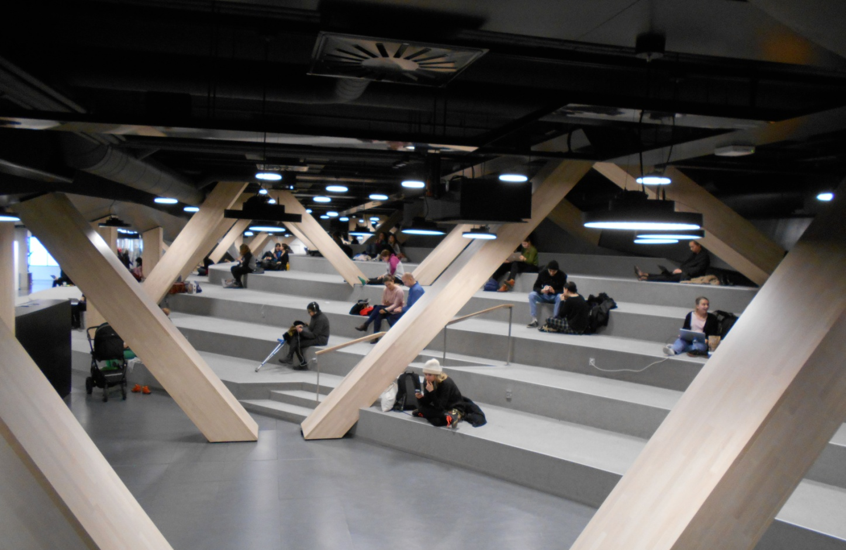
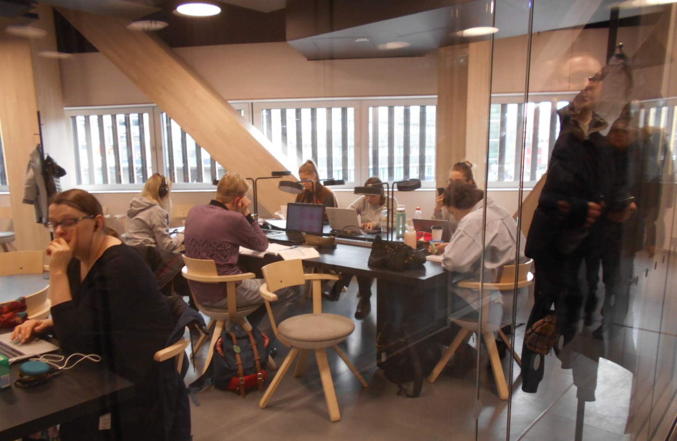
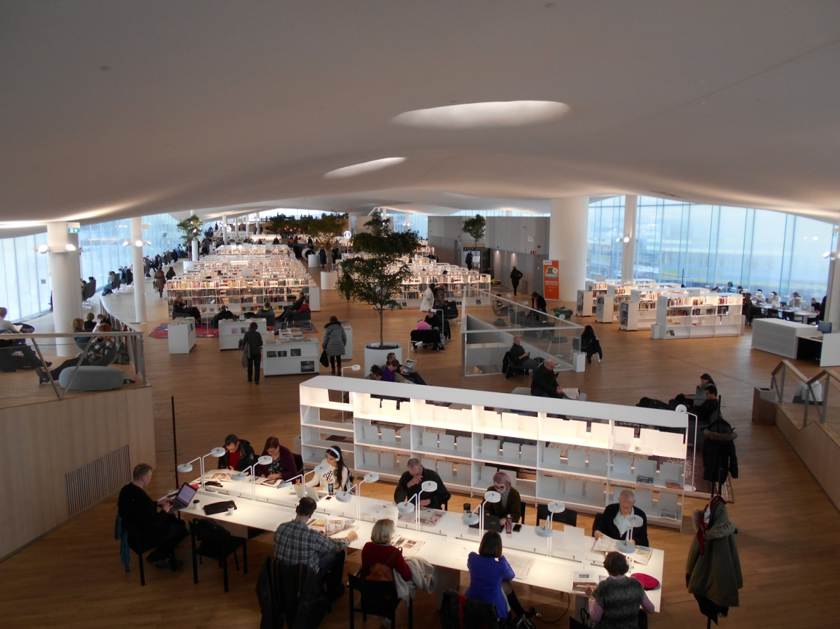
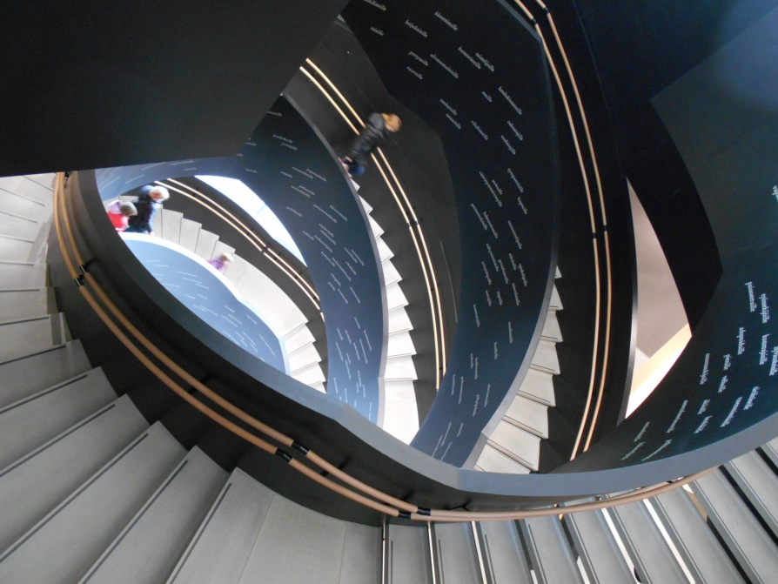
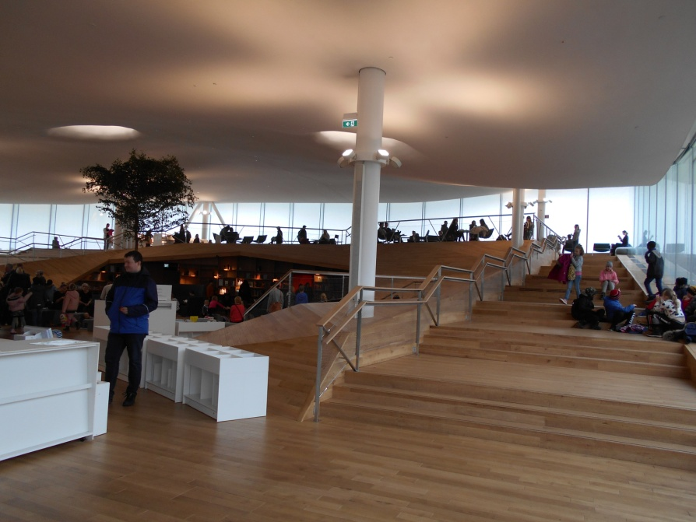

Slide 6
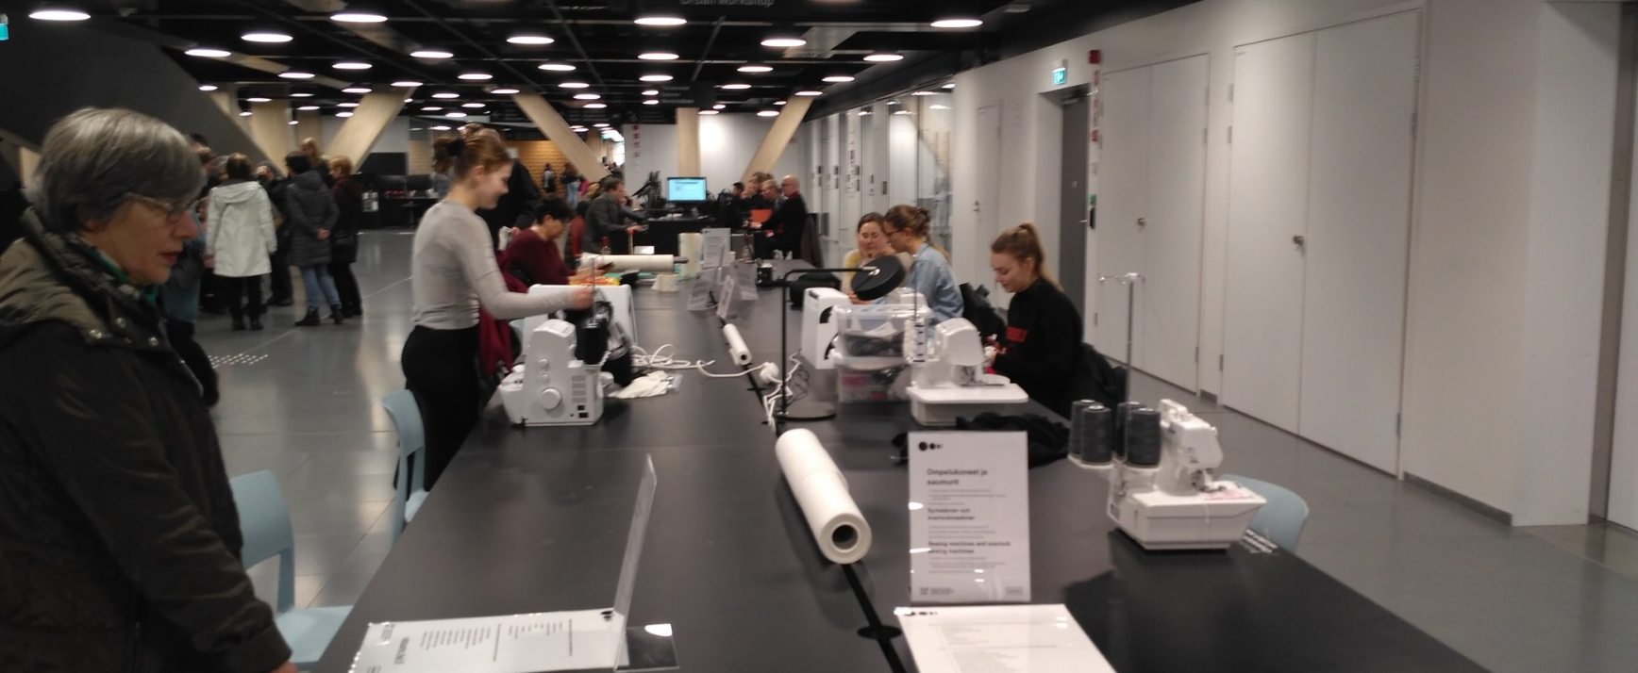
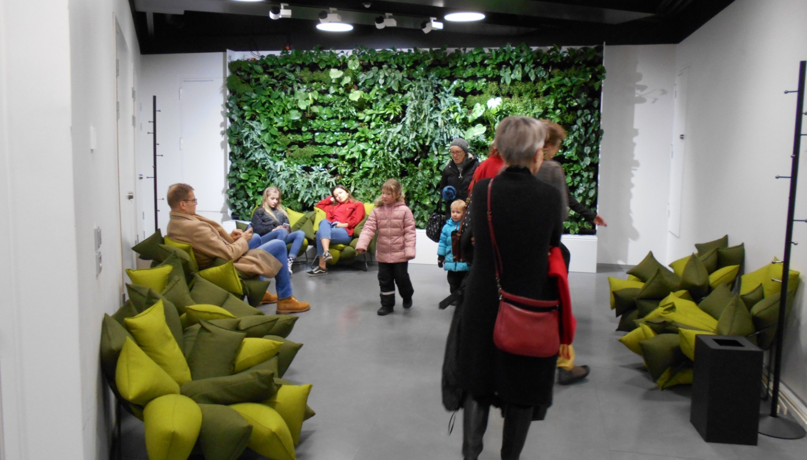

Slide 7
Схема инфраструктуры интеллектуальных состязаний в Красноярске

Slide 8
ОБЩЕГОРОДСКОЕ МЕРОПРИЯТИЕ ИС
ПЕДАГОГИЧЕСКИЙ РЕСУРС
ТРЕНЕРСКИЙ РЕСУРС
Конкурсы высокого уровня,
Российские, международные турниры
Сборы, летние/зимние школы высокого уровня
Летние/зимние школы
в городе, регионе
«Турниры» в других регионах
Исследовательские семинары
Лекторий, клуб, дистант
Конкурсы от школы до города
ОБЪЕДИНЕНИЯ
ДЛЯ ВЫСОКИХ
ДОСТИЖЕНИЙ
ОБЪЕДИНЕНИЯ
ПО ИНТЕРЕСАМ
Организационно-финансовое обеспечение системы

Slide 9
Уровни программ ДО
Стартовый - предполагает использование и реализацию общедоступных и универсальных форм организации материала, минимальную сложность предлагаемого для освоения содержания программы.
Базовый - Предполагает использование и реализацию таких форм организации материала, которые допускаетосвоение специализированных знаний и языка, гарантированно обеспечивают трансляцию общей и целостной картины в рамках содержательно-тематического направления программы.
Продвинутый - предполагает использование форм организации материала, обеспечивающих доступ к сложным (возможно узкоспециализированным) и нетривиалльным разделам в рамках содержательно-тематического направления программы. Также предполагает углубленное изучение содержания программы и домтуп к околопрофессиональным и профессиональным знаниям в рамках содержательно-тематического направления программы.

Slide 10
Индивидуальный прогресс
Уровень 1
Уровень 2
Уровень 3
Уровень 1: овладение общим смыслом и внешней формой культурного действия
Уровень 2: освоение существенного основания действия
Уровень 3: становление «культурной непосредственности» действия
2 фаза
компетентность
1 фаза
1 фаза - присвоение общего способа действия
2 фаза - функционализация общего способа действия

Slide 11
Планы на будущее
Интенсивная школа
Запрос на ежемесячный семинар
Семинар «Событийное образование» (декабрь)
Методические разработки

Slide 12
Источники
Знаменская О.В., Рябинина Л.А., Свиридова О.И., Оценка-поддержка индивидуального прогресса учеников: методика "Дельта" : методическое пособие для учителей русского языка и математики начальной и основной школы. Красноярск: СФУ, - 2014.
Образование за пределами обыденного: событие действия, событие учения –событие себя, М.: Некоммерческое партнерство «Авторский клуб», 2017. -256с.
Мозаика практик субъектности в образовании, М.: Изд.дом «НооГен», 2018. – 208стр

